Slide 1


Бюджет для граждан
Проект бюджета Волгограда на 2023 год и на плановый период 2024 и 2025 годов
Департамент финансов администрации Волгограда

Slide 2

Проект бюджета Волгограда
на 2023-2025 годы
✓
Основные понятия
Бюджет
это превышение расходов бюджета над его доходами
это превышение доходов бюджета над его расходами
это выплачиваемые из бюджета денежные средства
это поступающие в бюджет денежные средства
смета доходов и расходов, основной финансовый документ муниципального образования
Доходы
Расходы
Профицит
Дефицит
Доходы
Расходы

Slide 3
Проект бюджета Волгограда
на 2023-2025 годы
✓
Доходы Волгограда
Налоговые
доходы
Неналоговые
доходы
Безвозмездные поступления
Налог на доходы физических лиц
Акцизы на нефтепродукты
Налог на имущество физлиц
Земельный налог
Упрощенная система налогообложения
Патентная система налогообложения
Единых с/х налог
ЕНВД
Государственная пошлина
Доходы от использования имущества, находящегося в государственной и муниципальной собственности
Платежи при пользовании природными ресурсами
Доходы от продажи материальных и нематериальных активов
Штрафы, санкции, возмещение ущерба
Прочие неналоговые доходы
Дотации
Субсидии
Субвенции
Иные межбюджетные трансферты
Безвозмездные поступления от физических и юридических лиц

Slide 4

Проект бюджета Волгограда
на 2023-2025 годы
✓
Приоритеты
01
Повышение уровня жизни граждан
02
Создание комфортных условий для проживания
Задача:
Обеспечение долгосрочной сбалансированности
и устойчивости
бюджета
03
Участие в региональных и национальных проектах
04
Выполнение принятых социальных обязательств
05
Развитие отраслей социальной сферы

Slide 5

Проект бюджета Волгограда
на 2023-2025 годы
✓
Основные параметры бюджета Волгограда
млн. рублей
Показатели | 2022 год | 2023 год | 2024 год | 2025 год
 | План | Прогноз
ДОХОДЫ ВСЕГО | 29 985,6 | 34 485,5 | 35 493,0 | 26 386,9
Налоговые и неналоговые доходы | 7 784,2 | 8 143,4 | 8 660,6 | 9 112,7
Безвозмездные поступления | 22 201,3 | 26 342,1 | 26 832,4 | 17 274,2
РАСХОДЫ ВСЕГО | 30 029,6 | 34 485,5 | 35 493,0 | 26 386,9
ДЕФИЦИТ / ПРОФИЦИТ | -44,0 | 0,0 | 0,0 | 0,0

Slide 6

Проект бюджета Волгограда
на 2023-2025 годы
✓
Доходы
млн. рублей
34 485,5
29 985,5
Безвозмездные поступления
22 201,3
26 342,1
Собственные доходы
7 784,2
8 143,4
План 2022
Проект 2023

Slide 7

Проект бюджета Волгограда
на 2023-2025 годы
✓
Собственные доходы 2023 года
82,8%
Налоговые доходы
17,2%
Неналоговые доходы
8 143
млн. руб.
6 742
млн. руб.
1 401
млн. руб.

Slide 8
Проект бюджета Волгограда
на 2023-2025 годы
✓
Структура собственных доходов 2023 года
НДФЛ – 62%
Доходы от использования имущества – 11%
Земельный налог – 8%
Налог на имущество физических лиц – 4%
Госпошлина – 3%
Упрощенная система налогообложения – 3%
Патент – 3%
Доходы от продажи активов – 2%
Доходы от размещения нестационарных торговых объектов – 2%
Доходы от оказания платных услуг – 1%
Штрафы – 1%

Slide 9


Проект бюджета Волгограда
на 2023-2025 годы
✓
Налог на доходы физических лиц
5 879
55,9
5 468
55,9
5 053
4 674
52,4
509,7
48,7
107,6
Средняя заработная плата, тыс. рублей
44,8
108,3
109,1
Темп роста ФОТ, %
111,0
509,7
Число экономически
активного населения,
тыс. чел.
507,1
505,8
505,1
0,29
0,31
0,30
0,29
0,30
Темп роста безработицы,
% к предыдущему году
2022
2023
2024
2025

Slide 10


Проект бюджета Волгограда
на 2023-2025 годы
✓
Земельный налог
685,7
млн. руб.
716,4
млн. руб.
649,6
млн. руб.
611,3
млн. руб.
2022
2023
2024
2025

Slide 11








Проект бюджета Волгограда
на 2023-2025 годы
✓
Расходы 2023 года – 34 485,5 млн. рублей
млн. рублей
14 026 (40,7%)
ОБРАЗОВАНИЕ
478
(1,4%)
ФИЗИЧЕСКАЯ КУЛЬТУРА, СПОРТ
Собственные | Средства вышестоящих
8 143,4 | 26 342,1
486
(1,4%)
КУЛЬТУРА, КИНЕМАТОГРАФИЯ
1 105
(3,2%)
СОЦИАЛЬНАЯ
ПОЛИТИКА
10 926 (31,7%)
НАЦИОНАЛЬНАЯ ЭКОНОМИКА
4 675
(13,6%)
ЖКХ
Социальная сфера
16 095 (46,7%)
150
(0,4%)
ОБСЛУЖИВАНИЕ МУНИЦИПАЛЬНОГО ДОЛГА
26
(0,1%)
СМИ
1 811
(5,3%)
ОБЩЕГОСУ-
ДАРСТВЕННЫЕ
ВОПРОСЫ
694
(2,0%)
ОХРАНА ОКРУЖАЮЩЕЙ
СРЕДЫ
108
(0,3%)
НАЦИОНАЛЬНАЯ БЕЗОПАСНОСТЬ

Slide 12


Проект бюджета Волгограда
на 2023-2025 годы
✓
Программный бюджет
Всего программных расходов на 2023 год
31 476,8 млн. руб. – 91,3%
Развитие человеческого капитала
6 программ – 16 578,7 млн. руб.
Развитие инновационной экономики
2 программы – 7,8 млн. руб.
Развитие местного самоуправления
1 программа – 102,4 млн. руб.
Повышение качества городской среды
6 программ – 13 949,9 млн. руб.
Муниципальные программы
30 638,9 млн. руб. – 88,8% расходов
Ведомственные целевые программы
837,9 млн. руб. – 2,3% расходов

Slide 13
Проект бюджета Волгограда
на 2023-2025 годы
✓
Социальные расходы
Дошкольное образование – 4 775,5 млн. руб.
Общее образование – 7 941,9 млн. руб.
Учреждения, ед. | 194 → 194
Контингент, чел. | 47 100 → 47 100
Учреждения, ед. | 125 → 125
Контингент, чел. | 105 075 → 106 075
Молодежная политика – 166,8
млн. руб.
Культура – 485,8 млн. руб.
Учреждения, ед. | 14 → 14
Контингент, чел. | 801 300 → 801 500
Учреждения, ед. | 13 → 13
Контингент, чел. | 216 350 → 218 950
Физическая культура и спорт –
478,4 млн. руб.
Дополнительное образование – 738,9
млн. руб.
Учреждения, ед. | 34 → 34
Контингент, чел. | 36 402→ 36 402
Учреждения, ед. | 29 → 29
Контингент, чел. | 473 208 → 502 142

Slide 14
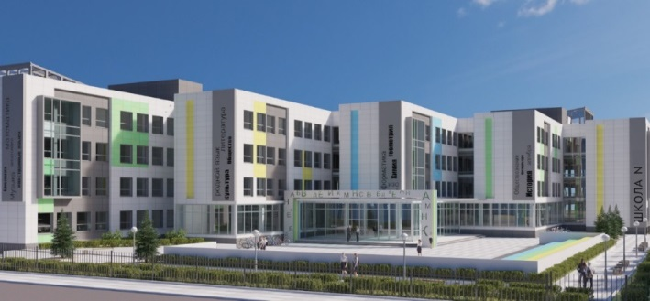
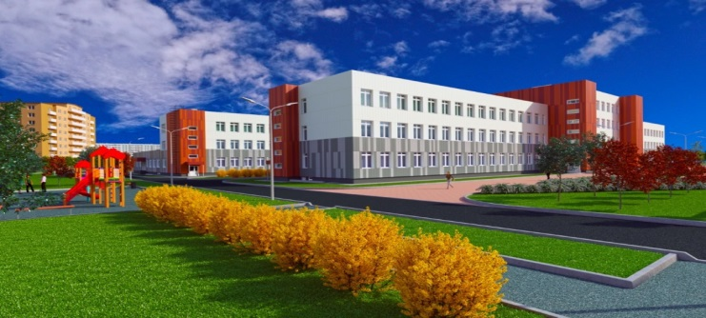
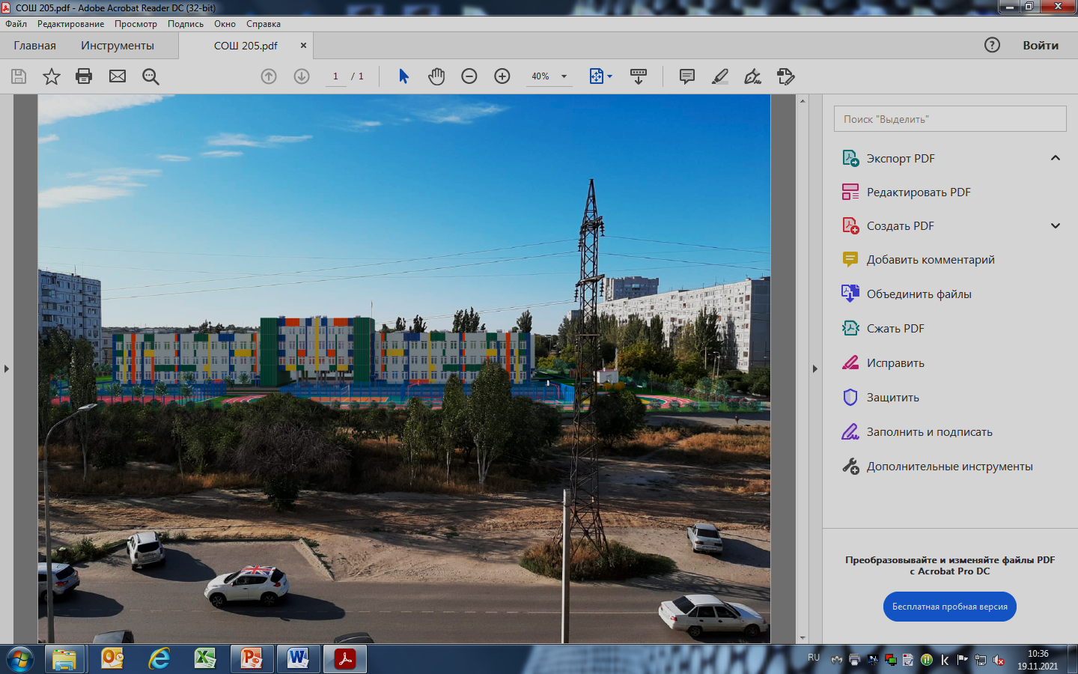

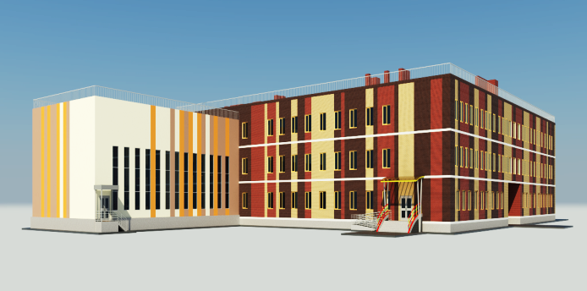
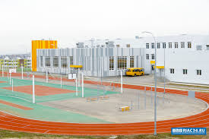
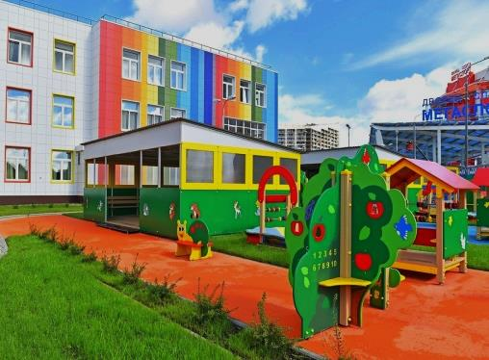

Проект бюджета Волгограда
на 2023-2025 годы
✓
Участие в национальном проекте «образование»
Строительство образовательных и дошкольных учреждений в 2023 году
Школа по улице им. Кортоева
в Дзержинском районе
Школа по улице Шекснинской
в Дзержинском районе
Школа по улице Кузнецкой
в Ворошиловском районе
Школа по улице им. Академика Бардина
в Тракторозаводском районе
Школа по улице им. Ивановского
в Советском районе
Детский сад на 140 мест в Тракторозаводском районе

Slide 15


Проект бюджета Волгограда
на 2023-2025 годы
✓
Жилищное хозяйство
1 686,1 млн. руб.
32,4 млн. руб.
на мероприятия по переселению граждан из аварийного жилищного фонда
на субсидии на капитальный ремонт
многоквартирных домов, направленный на предотвращение либо ликвидацию последствий аварийных ситуаций
2 499 человек
планируется расселить с
5,4 млн. руб.
37 079,3 м²
на ремонт муниципального
жилищного фонда
аварийного жилья
10,8 млн. руб.
17,9 млн. руб.
на выкуп жилых помещений из аварийного жилищного фонда
на снос расселенных
аварийных жилых домов

Slide 16
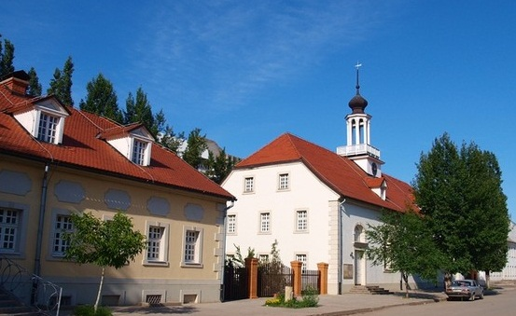
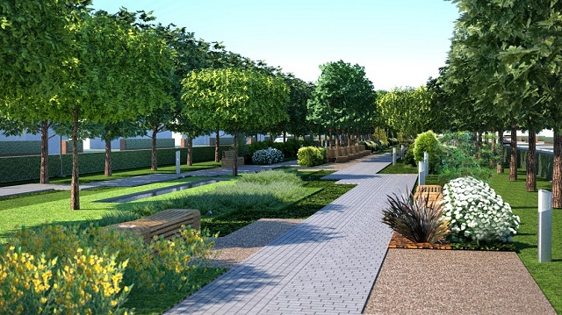

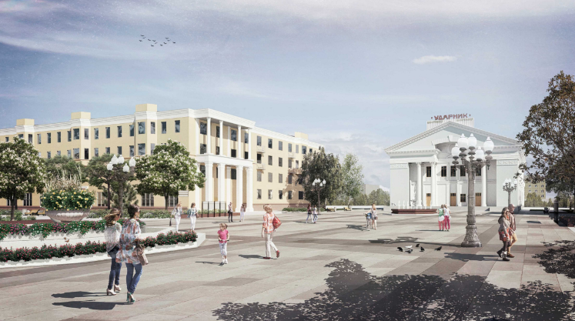
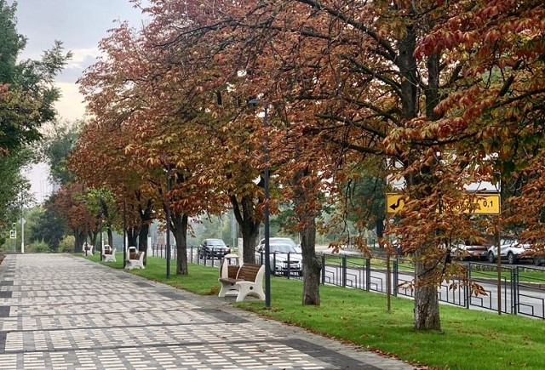


Проект бюджета Волгограда
на 2023-2025 годы
✓
Современная городская среда
Объем финансирования сферы благоустройства на 2023 год – 1 115,2 млн. руб.
Благоустройство территории музея-заповедника «Старая Сарепта» в Красноармейском районе
Благоустройство территории городского сада в Центральном районе Волгограда
Пешеходная зона ул. им. Дзержинского в Тракторозаводском районе Волгограда
Благоустройство ул. им. Титова
в Краснооктябрьском районе Волгограда

Slide 17






Проект бюджета Волгограда
на 2023-2025 годы
✓
Дорожное хозяйство
Объем финансирования на 2023 год
5 731,7 млн. руб.
Продолжение строительства ул. Электролесовская
Реконструкция ул. Латошинской
Автодорога по ул. Космонавтов от ул. 51-й Гвардейской до ул. Землячки
Строительство ул. им. Хорошева
Реконструкция ул. Грибанова
Продолжение строительства автодороги по ул. Родниковая в границах от пр-кта Университетского в Советском районе
Продолжение строительства
по ул. № 3 в Советском районе
Автодорога по ул. им. Симонова в границах от пересечения с бул. 30-летия Победы до пр-кта им. маршала Жукова
ул. 8-ой Воздушной Армии от здания торгового центра до ул. им. Хорошева

Slide 18
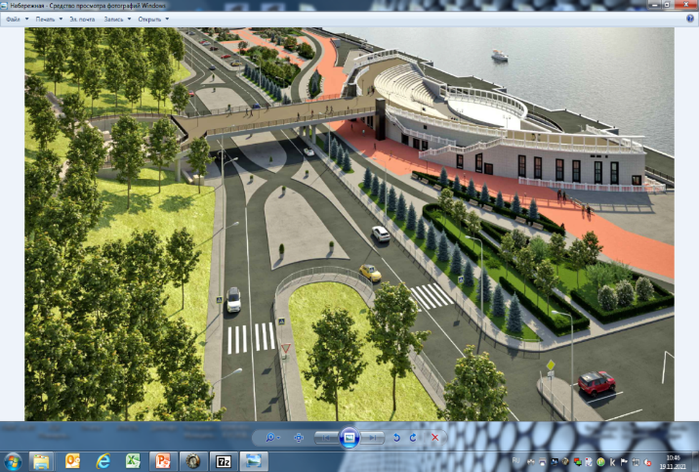
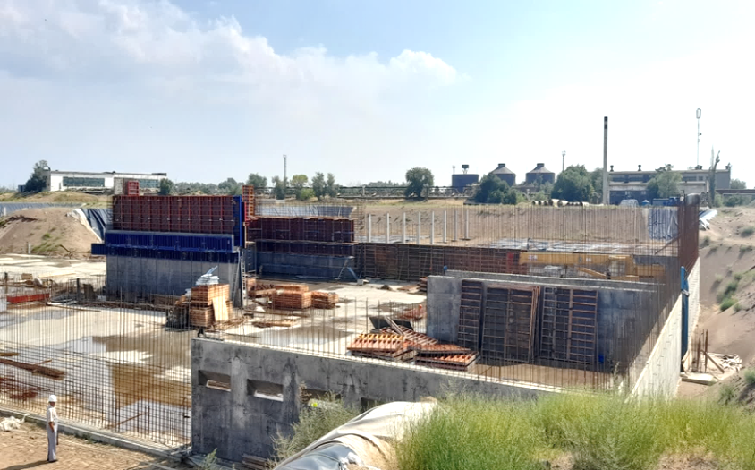


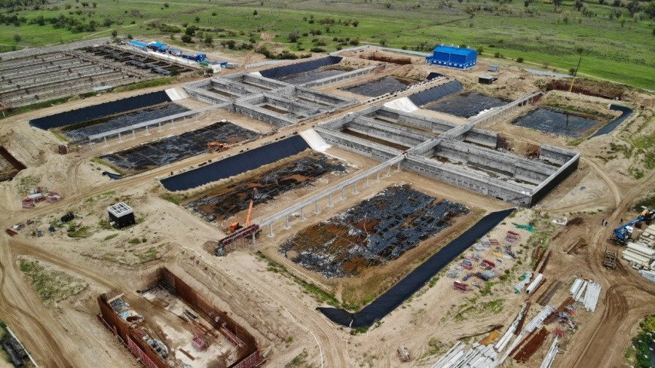
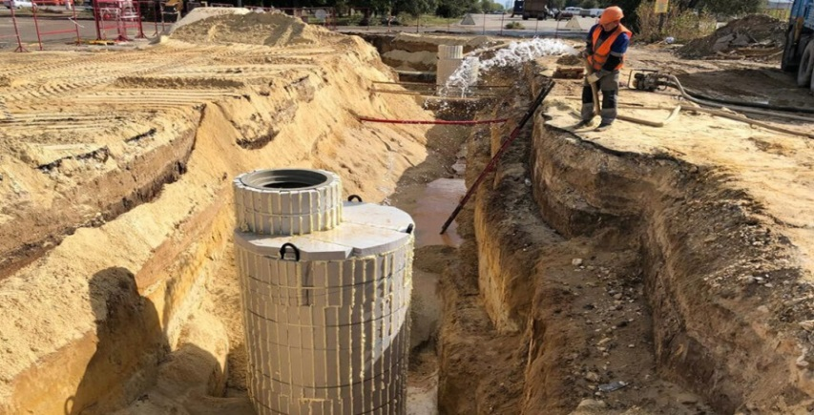
Проект бюджета Волгограда
на 2023-2025 годы
✓
Капитальные расходы
В 2022 году завершены работы по обустройству территории Центральной набережной Волгограда
В 2022 году продолжаются работы по строительству сооружений биологической очистки на о. Голодный
В 2023 году планируется продолжение строительства сооружений биологической очистки на
о. Голодный
В 2023 году предусмотрено возведение коммунальных сетей по ул. Ангарской в Дзержинском районе
693,7 млн. руб.
15,2 млн. руб.

Slide 19
Проект бюджета Волгограда
на 2023-2025 годы
млн. рублей
✓
Структура муниципального долга
532,1
Расходы на обслуживание долга
319,2
188,1
102,4
149,9
177,5
Бюджетные кредиты
Кредиты кредитных организаций
94,6%
99,6%
92,8%
88,7%
83,4%
79,3%
Долговая нагрузка

Slide 20




Проект бюджета Волгограда
на 2023-2025 годы
✓
Контактная информация
Департамент финансов администрации Волгограда
Адрес: 400066, Волгоградская область, г. Волгоград, пр-кт им. В.И. Ленина, д. 15
Телефон / факс: (8442) 38-56-09
E-mail: post@depfin.volgadmin.ru
Website: http://volgadmin.volgograd.ru/
График работы департамента: понедельник-пятница с 8:30 до 17:30

